Slide 1


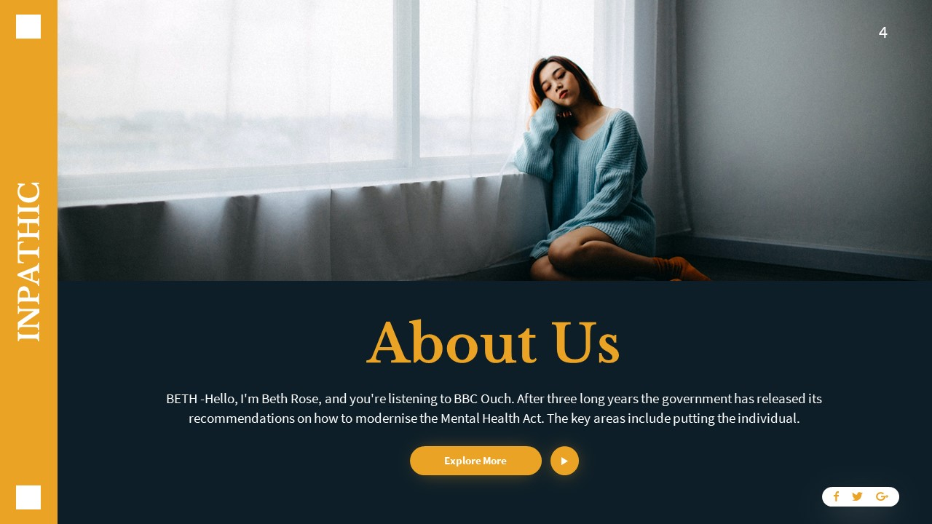


Slide 2
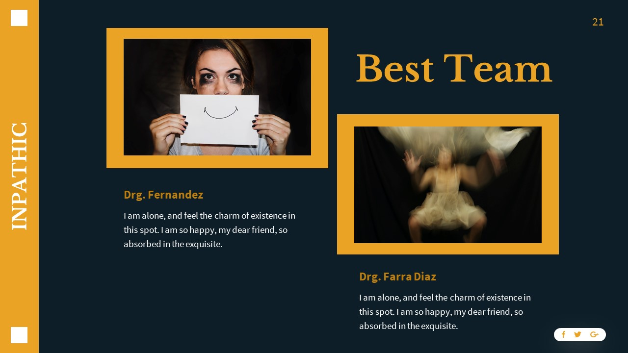



Slide 3


Habilidades
de comunicação
Facilitador: Márcio Carvalho Fontenele

Slide 4
Comunicação
Dicas de comunicação
1-Criar um ambiente que facilite a comunicação aberta
2-Envolver a pessoa
3-Começar escutando
S4-er amistoso, respeitoso e moralmente neutro
Usar boas habilidades de comunicação verbal
Responder com sensibilidade quando as pessoas contarem experiências difíceis

Slide 5
Comunicação
Dicas de comunicação
1-Criar um ambiente que facilite a comunicação aberta
2-Envolver a pessoa
Começar escutando
Ser amistoso, respeitoso e moralmente neutro
Usar boas habilidades de comunicação verbal
Responder com sensibilidade quando as pessoas contarem experiências difíceis

Slide 6
Comunicação
Dicas de comunicação
1-Criar um ambiente que facilite a comunicação aberta
2-Envolver a pessoa
3-Começar escutando
Ser amistoso, respeitoso e moralmente neutro
Usar boas habilidades de comunicação verbal
Responder com sensibilidade quando as pessoas contarem experiências difíceis

Slide 7
Comunicação
Dicas de comunicação
1-Criar um ambiente que facilite a comunicação aberta
2-Envolver a pessoa
3-Começar escutando
4-Ser amistoso, respeitoso e moralmente neutro
Usar boas habilidades de comunicação verbal
Responder com sensibilidade quando as pessoas contarem experiências difíceis

Slide 8
Comunicação
Dicas de comunicação
1-Criar um ambiente que facilite a comunicação aberta
2-Envolver a pessoa
3-Começar escutando
4-Ser amistoso, respeitoso e moralmente neutro
5-Usar boas habilidades de comunicação verbal
Responder com sensibilidade quando as pessoas contarem experiências difíceis

Slide 9
Comunicação
Dicas de comunicação
1-Criar um ambiente que facilite a comunicação aberta
2-Envolver a pessoa
3-Começar escutando
4-Ser amistoso, respeitoso e moralmente neutro
5-Usar boas habilidades de comunicação verbal
6-Responder com sensibilidade quando as pessoas contarem experiências difíceis

Slide 10
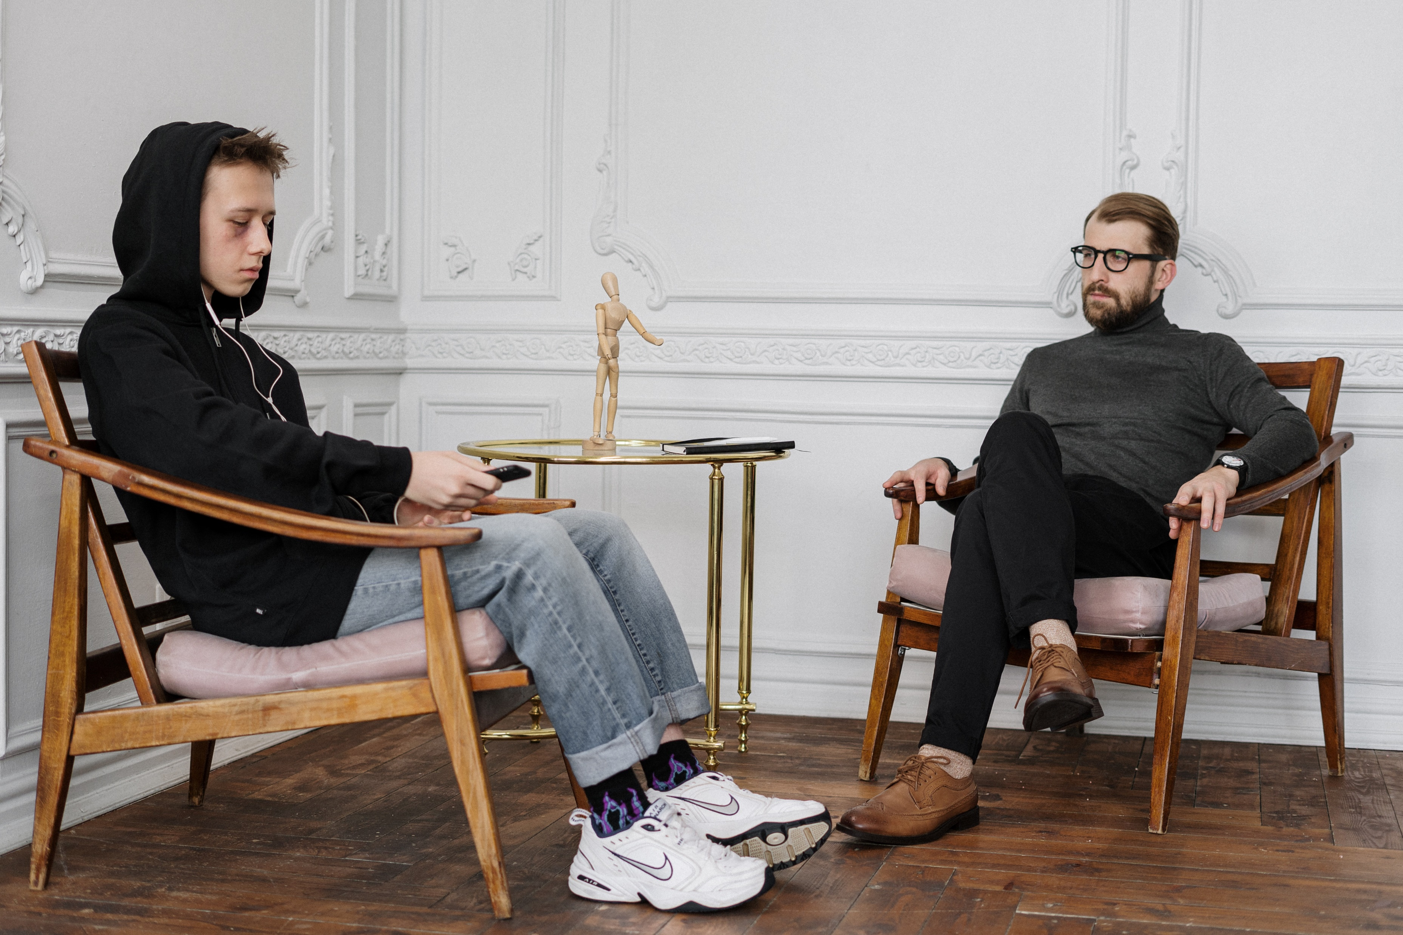
1ª dica da comunicação:
Criar um ambiente que facilite a comunicação aberta

Slide 11


Qual das duas imagens melhor representa a organização do ambiente?
Casamento
Pedido de noivado

Slide 12

Pedido de noivado
Notes:
Estabeleça um espaço que promova a troca de ideias aberta: 1- Tente encontrar um lugar tranquilo para conversar com a pessoa. 2- Seja receptivo e apresente-se de uma maneira que respeite a cultura da pessoa. 3- Mantenha o contato visual e use gestos e expressões que transmitam segurança. 4- Deixe claro que tudo o que for discutido durante a consulta será mantido em sigilo e não será divulgado sem permissão. 5- Se houver um cuidador por perto, proponha uma conversa particular com a pessoa (a menos que seja uma criança pequena) e peça permissão para compartilhar informações médicas. 6- Ao conversar com uma mulher jovem, pense em ter outra mulher da equipe ou o cuidador presente.
Para simplificar ainda mais, imagine que você está organizando um jantar privado. Você escolhe um local tranquilo (1), cumprimenta seus convidados de maneira amigável (2), mantém contato visual para mostrar que está interessado no que eles têm a dizer (3), garante que as conversas da noite permanecerão entre vocês (4), se houver mais alguém, como um garçom, você pede permissão para compartilhar detalhes do jantar (5), e se uma das convidadas se sentir mais confortável com outra mulher por perto, você providencia isso (6). Espero que isso ajude!

Slide 14
Local reservado e tranquilo

Slide 15
Noivo acolhedor e vestido de maneira culturalmente apropriada para a ocasião

Slide 16
mantém contato visual para mostrar que está interessado no que ela tem a dizer

Slide 17
faz linguagem corporal e expressões faciais que promovam a confiança.

Slide 18
garante que as conversas ali permanecerão entre eles. Serão sigilosas a não ser que ela autorize.

Slide 19
O noivo pediu permissão aos amigos que acompanhavam a noiva para fazer o pedido.

Slide 20
1- Crie um ambiente com comunicação Aberta
Reúna-se com a pessoa em um local reservado, se possível.
Mantenha contato visual e lance mão de linguagem corporal e expressões faciais que promovam a confiança.
Se houver algum cuidador presente, sugira uma conversa em particular com a pessoa (exceto no caso de crianças pequenas) e solicite seu consentimento para compartilhar informações clínicas.
Seja acolhedor e se apresente de maneira culturalmente apropriada.
Explique que as informações discutidas durante a consulta são sigilosas e não serão compartilhadas sem autorização prévia.
Ao entrevistar uma mulher jovem, considere fazê-lo na presença de outra mulher da equipe ou do cuidador

Slide 21

Sempre que possível, envolva a pessoa, juntamente com seus cuidadores e parentes (com o devido consentimento), em todos os aspectos da avaliação e do manejo. Isso é aplicável a todas as faixas etárias - crianças, adolescentes e idosos.

Slide 22

É como pescar
Notes:
Pense nisso como se estivesse pescando. Primeiro, você precisa ter paciência e ficar quieto para não assustar os peixes (ou seja, ouvir ativamente). Você precisa ser sensível às vibrações na linha para saber quando um peixe mordeu (ser compreensivo e sensível). Você não puxa a linha imediatamente, mas permite que o peixe nade um pouco com a isca (deixar a pessoa falar sem interrupção). Se você não tem certeza se um peixe mordeu ou se é apenas a corrente, você verifica novamente (pedindo esclarecimentos). E você usa diferentes iscas dependendo do tipo de peixe que está tentando pegar - para crianças, você pode usar algo simples e colorido; para adolescentes, você pode precisar de algo mais sofisticado (ajustando sua linguagem de acordo com a idade).

Slide 23
Primeiro, você precisa ter paciência e ficar quieto para não assustar os peixes
ouvir ativamente
Notes:
Pense nisso como se estivesse pescando. Primeiro, você precisa ter paciência e ficar quieto para não assustar os peixes (ou seja, ouvir ativamente). Você precisa ser sensível às vibrações na linha para saber quando um peixe mordeu (ser compreensivo e sensível). Você não puxa a linha imediatamente, mas permite que o peixe nade um pouco com a isca (deixar a pessoa falar sem interrupção). Se você não tem certeza se um peixe mordeu ou se é apenas a corrente, você verifica novamente (pedindo esclarecimentos). E você usa diferentes iscas dependendo do tipo de peixe que está tentando pegar - para crianças, você pode usar algo simples e colorido; para adolescentes, você pode precisar de algo mais sofisticado (ajustando sua linguagem de acordo com a idade).

Slide 24
Você precisa ser sensível às vibrações na linha para saber quando um peixe mordeu
ser compreensivo e sensível
Notes:
Pense nisso como se estivesse pescando. Primeiro, você precisa ter paciência e ficar quieto para não assustar os peixes (ou seja, ouvir ativamente). Você precisa ser sensível às vibrações na linha para saber quando um peixe mordeu (ser compreensivo e sensível). Você não puxa a linha imediatamente, mas permite que o peixe nade um pouco com a isca (deixar a pessoa falar sem interrupção). Se você não tem certeza se um peixe mordeu ou se é apenas a corrente, você verifica novamente (pedindo esclarecimentos). E você usa diferentes iscas dependendo do tipo de peixe que está tentando pegar - para crianças, você pode usar algo simples e colorido; para adolescentes, você pode precisar de algo mais sofisticado (ajustando sua linguagem de acordo com a idade).

Slide 25
Você não puxa a linha imediatamente, mas permite que o peixe nade um pouco com a isca
deixar a pessoa falar sem interrupção
Notes:
Pense nisso como se estivesse pescando. Primeiro, você precisa ter paciência e ficar quieto para não assustar os peixes (ou seja, ouvir ativamente). Você precisa ser sensível às vibrações na linha para saber quando um peixe mordeu (ser compreensivo e sensível). Você não puxa a linha imediatamente, mas permite que o peixe nade um pouco com a isca (deixar a pessoa falar sem interrupção). Se você não tem certeza se um peixe mordeu ou se é apenas a corrente, você verifica novamente (pedindo esclarecimentos). E você usa diferentes iscas dependendo do tipo de peixe que está tentando pegar - para crianças, você pode usar algo simples e colorido; para adolescentes, você pode precisar de algo mais sofisticado (ajustando sua linguagem de acordo com a idade).

Slide 26
Se você não tem certeza se um peixe mordeu ou se é apenas a corrente, você verifica novamente
pedindo esclarecimentos
Notes:
Pense nisso como se estivesse pescando. Primeiro, você precisa ter paciência e ficar quieto para não assustar os peixes (ou seja, ouvir ativamente). Você precisa ser sensível às vibrações na linha para saber quando um peixe mordeu (ser compreensivo e sensível). Você não puxa a linha imediatamente, mas permite que o peixe nade um pouco com a isca (deixar a pessoa falar sem interrupção). Se você não tem certeza se um peixe mordeu ou se é apenas a corrente, você verifica novamente (pedindo esclarecimentos). E você usa diferentes iscas dependendo do tipo de peixe que está tentando pegar - para crianças, você pode usar algo simples e colorido; para adolescentes, você pode precisar de algo mais sofisticado (ajustando sua linguagem de acordo com a idade).

Slide 27
Você usa diferentes iscas dependendo do tipo de peixe que está tentando pegar - para uns, você pode usar algo simples e colorido; para outros, você pode precisar de algo mais sofisticado
ajustando sua linguagem de acordo com a idade
Notes:
Pense nisso como se estivesse pescando. Primeiro, você precisa ter paciência e ficar quieto para não assustar os peixes (ou seja, ouvir ativamente). Você precisa ser sensível às vibrações na linha para saber quando um peixe mordeu (ser compreensivo e sensível). Você não puxa a linha imediatamente, mas permite que o peixe nade um pouco com a isca (deixar a pessoa falar sem interrupção). Se você não tem certeza se um peixe mordeu ou se é apenas a corrente, você verifica novamente (pedindo esclarecimentos). E você usa diferentes iscas dependendo do tipo de peixe que está tentando pegar - para crianças, você pode usar algo simples e colorido; para adolescentes, você pode precisar de algo mais sofisticado (ajustando sua linguagem de acordo com a idade).

Slide 28
Escute ativamente. Seja compreensivo e sensível.
Permita que a pessoa fale sem interrupção.
Se a história não for clara, seja paciente e peça esclarecimentos.
No caso de crianças, use uma linguagem que elas compreendam. Por exemplo, pergunte sobre seus interesses (brinquedos, amigos, escola, etc.).
No caso de adolescentes, indique que você compreende seus sentimentos e a situação.

Slide 29
Escute ativamente. Seja compreensivo e sensível.
Permita que a pessoa fale sem interrupção.
Se a história não for clara, seja paciente e peça esclarecimentos.
No caso de crianças, use uma linguagem que elas compreendam. Por exemplo, pergunte sobre seus interesses (brinquedos, amigos, escola, etc.).
No caso de adolescentes, indique que você compreende seus sentimentos e a situação.

Slide 30
Escute ativamente. Seja compreensivo e sensível.
Permita que a pessoa fale sem interrupção.
Se a história não for clara, seja paciente e peça esclarecimentos.
No caso de crianças, use uma linguagem que elas compreendam. Por exemplo, pergunte sobre seus interesses (brinquedos, amigos, escola, etc.).
No caso de adolescentes, indique que você compreende seus sentimentos e a situação.

Slide 31
Escute ativamente. Seja compreensivo e sensível.
Permita que a pessoa fale sem interrupção.
Se a história não for clara, seja paciente e peça esclarecimentos.
No caso de crianças, use uma linguagem que elas compreendam. Por exemplo, pergunte sobre seus interesses (brinquedos, amigos, escola, etc.).
No caso de adolescentes, indique que você compreende seus sentimentos e a situação.

Slide 32
Escute ativamente. Seja compreensivo e sensível.
Permita que a pessoa fale sem interrupção.
Se a história não for clara, seja paciente e peça esclarecimentos.
No caso de crianças, use uma linguagem que elas compreendam. Por exemplo, pergunte sobre seus interesses (brinquedos, amigos, escola, etc.).
No caso de adolescentes, indique que você compreende seus sentimentos e a situação.

Slide 33
Seja sempre respeitoso
Não julgue as pessoas com base no comportamento e na aparência
Seja sempre amistoso, respeitoso e moralmente neutro
Permaneça tranquilo e seja paciente

